Slide 1
O PLANO DE DEUS PARA A EDUCAÇÃO CRISTÃ

Slide 2
Ellen G. White, Christian Educator, 1º de agosto de 1897
Agora, como nunca antes, precisamos compreender a verdadeira ciência da educação. Se deixarmos de compreender isso, jamais teremos lugar no reino de Deus.

Slide 3
Ellen G. White, Testemunhos para a Igreja, v.6, p.131
A ciência da verdadeira educação é a verdade...A mensagem do terceiro anjo é verdade.

Slide 4
OBJETIVO
Compreender melhor as razões do declínio e da queda moral das denominações protestantes no tempo do clamor da meia noite em 1844, e ajudar-nos, como adventistas do sétimo dia, a evitar esses erros à medida que nos aproximamos do Alto Clamor do terceiro anjo (um movimento de reforma).

Slide 5
A que se deveu a queda espiritual das denominações protestantes em 1844?

Slide 6
As denominações protestantes falharam em “compreender a ciência da verdadeira educação”. O fracasso em entender e praticar a educação cristã incapacitou-as para a proclamação a todo mundo da mensagem da segunda vinda de Cristo.
A luz do protestantismo estava se apagando na Europa, então Deus preparou uma nova terra que se tornaria os EUA.

Slide 7
O Grande Conflito, p.296
A Escritura Sagrada era tida como fundamento da fé, a fonte da sabedoria e a carta da liberdade. Seus princípios eram diligentemente ensinados no lar, na escola e na igreja, e seus frutos se faziam manifestos na economia, inteligência, pureza e temperança...Estava demonstrado que os princípios da Bíblia constituem a mais segura salvaguarda da grandeza nacional.

Slide 8
ONDE FALHARAM?
Esses reformadores, ao chegarem na América, renunciaram às doutrinas papais na igreja e no Estado, mas conservaram o sistema papal de educação.

Slide 9
Atenção adventistas do sétimo dia!
As 3 principais escolas das colônias foram estabelecidas por homens que haviam fugido das doutrinas papais do Velho Mundo; mas esses educadores, por causa de sua educação nessas escolas papais, inconscientemente, moldaram suas instituições segundo o sistema educacional da igreja da qual haviam saído. (Cont.)

Slide 10
Eles não se deram conta de que o caráter e a experiência cristã desses pequenos dependiam da natureza do alimento recebido.

Slide 11
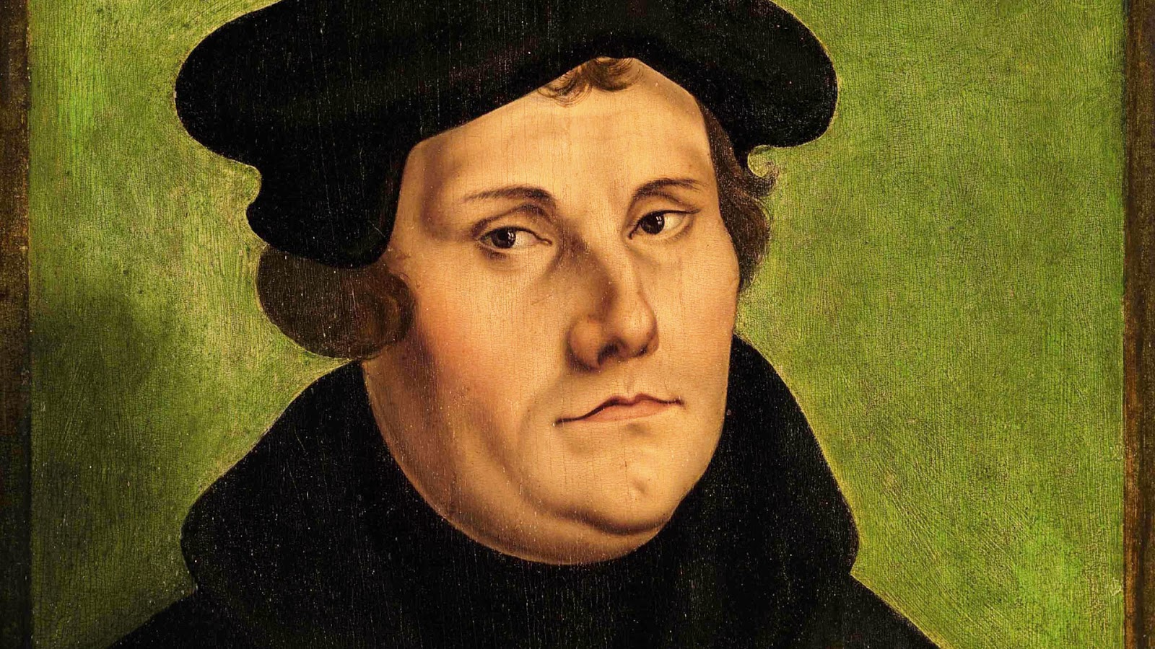
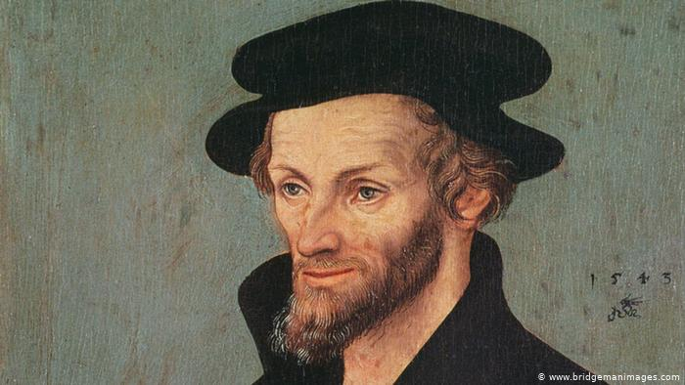
Lutero e Melanchthon, grandes reformadores do século XVI, entenderam claramente que era IMPOSSÍVEL ter uma reforma religiosa permanente sem a educação cristã.

Slide 12
“A causa da verdadeira educação é a causa de Deus”. EEC, p. 15

Slide 13
QUAL O OBJETIVO DA EDUCAÇÃO CRISTÃ?
O verdadeiro objetivo da educação é restaurar a imagem de Deus na alma.
(Christian Education, p.63)

Slide 14
JOHN STURM (UM LOBO EDUCACIONAL VESTIDO COM LÃ CRISTÃ)
Satanás motivou um dos principais educadores protestantes a introduzir praticamente todo o sistema papal de educação nas escolas protestantes de sua época.

Slide 15
Ele professava simuladamente o protestantismo;
Era considerado o maior educador de seu tempo;
Sua influência estendeu-se à Inglaterra, de onde saíram os peregrinos e, consequentemente, à América.

Slide 16
Testemunhos para a igreja, v.6, 141 (cap.18) citado em EEC, 17
O mais perigoso de todos os inimigos numa igreja é sua própria escola que, ao mesmo tempo que professa ser cristã, possui “professores e administradores que são apenas meio-convertidos”; que estão “acostumados aos métodos populares”; que “aceitam alguns pontos e fazem reformas pela metade; ...preferindo trabalhar segundo as próprias ideias”, que passo a passo avançam rumo à educação mundana, levando consigo inocentes cordeiros.

Slide 17
QUAL O CENÁRIO EDUCACIONAL PÓS REFORMA PROTESTANTE?
Escolas Jesuítas “Foi o celebrado Inácio de Loyola que, na grande contrarreforma, desempenhou a mesma parte que Lutero exercera no grande movimento protestante. Foi aos pés desse jesuíta que os jovens das classes média e alta foram educados desde a infância até a idade adulta” (EEC, p.20)

Slide 18
QUAL O PRINCIPAL OBJETIVO DA ORDEM DOS JESUÍTAS?
Por meio de seus professores, obter o controle das mentes de crianças e jovens.
(Deixem-nos ensinar uma criança até os doze anos de idade e ela sempre permanecerá católica).
Os jesuítas combateram a Reforma por meio da educação.

Slide 19
MÉTODOS DE DOUTRINAÇÃO JESUÍTA
Memorização: “A memória era cultivada como meio de reprimir a livre atividade do pensamento e a clareza de julgamento” EEC, p. 18.
Implícita obediência: desobrigava os alunos de toda responsabilidade quanto à justificação moral de suas ações. EEC, p. 19.

Slide 20
MÉTODOS DE DOUTRINAÇÃO JESUÍTA
Muita importância à competição: Nada mais honroso do que superar um colega, e nada mais desonroso do que ser superado.
Premiações: são entregues aos melhores alunos e com a maior solenidade possível.

Slide 21
QUAL O OBJETIVO DA EDUCAÇÃO JESUÍTA?
Não permitir que nenhuma pessoa saísse de sob o manto da igreja.
(Por mais de um século, quase todos os homens mais importantes da cristandade vieram de escolas jesuítas).

Slide 22
Os peregrinos, em sua maioria, eram egressos de Cambridge, Oxford, Eton e Westminster e involuntariamente implantaram esse sistema de ensino em seu novo lar [a América] e em cada uma de suas escolas cristãs. Eles, ignorantemente, o promoveram e o disseminaram e seus sucessores tornaram-se tão contaminados com o espírito de Roma que, por volta de 1844, as igrejas protestantes estavam moralmente como sua mãe.

Slide 23
JUNTANDO AS PEÇAS...
O segredo da rejeição das denominações protestantes em 1844 se encontra na história educacional que acabamos de relatar. Vemos que, embora se apegassem às formas do protestantismo, seu sistema educacional incutia continuamente no aluno a vida do papado. Isso produziu um estilo de protestantismo imbuído do espírito papal. O nome disso é Babilônia.

Slide 24
As denominações protestantes apegaram-se ao sistema educacional emprestado do papado, e isso as tornou INAPTAS a receber ou dar a mensagem. Por isso, foi-lhes IMPOSSÍVEL preparar homens para proclamá-la.

Slide 25
A ciência da verdadeira educação é a verdade que deve ser tão profundamente gravada na alma que não se possa apagar pelo erro tão abundante em toda parte. A mensagem do terceiro anjo é verdade, luz e poder.
(T6, p.131)

Slide 26
O fato é que, “antes que possamos levar a mensagem da verdade presente em toda a sua plenitude a outros países, devemos primeiro romper todo jugo. Precisamos entrar na linha da verdadeira educação”
(Ellen White, The Madison School, Special Testimonies, Series B, Nº11, p.30)

Slide 27
O que deve ser considerado na educação segundo o plano de Deus?

Slide 28
1º
O LUGAR DA BÍBLIA NA EDUCAÇÃO
(Juízes 2:7-19)

Slide 29
“E serviu o povo ao SENHOR todos os dias de Josué, e todos os dias dos anciãos que ainda sobreviveram depois de Josué [...] e outra geração após ela se levantou, que não conhecia ao SENHOR, nem tampouco a obra que Ele fizera a Israel [...]E deixaram ao Senhor Deus de seus pais [...] e foram-se após outros deuses, dentre os deuses dos povos, que havia ao redor deles, e adoraram a eles [...]

Slide 30
Por isso a ira do SENHOR se acendeu contra Israel, e os entregou na mão dos espoliadores que os despojaram [...] e não puderam mais resistir diante dos seus inimigos. E levantou o SENHOR juízes, que os livraram da mão dos que os despojaram. [...] Porém sucedia que, falecendo o juiz, reincidiam e se corrompiam mais do que seus pais, andando após outros deuses”.

Slide 31
SE ELES SE ESQUECIAM DAS COISAS DE DEUS, COMO PODERIAM ENSINÁ-LAS A SEUS FILHOS?

Slide 32
A questão em litígio entre Cristo e Satanás na polêmica educacional, passada, presente e futura, tem sido sobre o lugar da Bíblia na mente e na vida de professores e estudantes.
(EEC, p.27)

Slide 33
“Acima de todos os outros livros, deve a Bíblia merecer nosso estudo, como o grande livro didático, a base de toda educação; e nossos filhos devem ser instruídos nas verdades que nela se encontram, a despeito de hábitos e costumes anteriores. Assim fazendo, professores e alunos encontrarão o tesouro escondido, a educação superior. As regras bíblicas devem servir de guia na vida diária [...] Temos de introduzir um novo propósito e dar-lhe lugar, e os alunos precisam ser ajudados a aplicar os princípios bíblicos em tudo quanto fizerem”.
(T6, p.127,131)

Slide 34
OBERLIN
O colégio Oberlin, fundado na cidade de Oberlin, Ohio, em 1833, teve uma experiência notável na formação de obreiros cristãos.
Oberlin decidiu restabelecer a Bíblia ao seu devido lugar como um livro didático permanente no curso inteiro [...] Educação cristã sem Bíblia! Uma monstruosidade no mundo religioso e uma pedra de tropeço para os incrédulos!”
(Delavan L. Leonard, The story of Oberlin, p. 233-235, The Pilgrim Press, 1898).

Slide 35
Se o sistema educacional não for impulsionado pelo espírito da Bíblia, o resultado da educação será visto no caráter mundano dos estudantes.
(EEC, p.29)

Slide 36
Livros de autores não inspirados são postos nas mãos de crianças e jovens em nossas escolas como livros de estudos – como livros pelos quais hão de ser educados. Eles são mantidos diante dos jovens, e seu precioso tempo é ocupado no estudo de coisas que nunca poderão usar.
(FEC, p. 383)

Slide 37
2º
CURSOS ELETIVOS DE ESTUDO E CONFERIÇÃO DE TÍTULOS ACADÊMICOS

Slide 38
A igreja apostólica apóstata, a fim de manter seus membros submissos à sua vontade no ensino, verificou ser necessário o desenvolvimento de um monopólio educacional. Tal monopólio tornou-se eficaz e completo quando adotou o sistema pagão de cursos rígidos para a obtenção de títulos. Quanto à forma, manteve-se o cristianismo, mas no lugar do Espírito de Deus, adotou-se o espírito pagão. A combinação entre o formalismo cristão e a vida pagã produziu o papado. [...] A conferição de títulos originou-se com um papa”. (EEC, p. 35)

Slide 39
3º
Competição, Distinções e Recompensas

Slide 40
Em nossas instituições de ensino deveria ser exercida uma influência que neutralizasse a influência do mundo e não desse incentivo algum à condescendência com o apetite, com a satisfação egoísta dos sentidos, com o orgulho, a ambição, o amor ao vestuário e à ostentação, o amor ao aplauso e à lisonja, e à disputa por elevadas retribuições e honras como recompensa pelo bom desempenho escolar. Tudo isso deveria ser desencorajado em nossas escolas. Seria impossível evitar essas coisas enviando-os para as escolas públicas”. (EGW, Review and Herald, Jan.9, 1894)

Slide 41
Qual era a prática
jesuíta- papal?

Slide 42
Nada mais honroso do que superar um colega, e nada mais desonroso do que ser superado. Prêmios serão distribuídos para os melhores alunos e com a maior solenidade possível.
(A History of Education, p.171, citado em EEC, p. 38)

Slide 43
Antes de 1844, Deus estava Se empenhando em fazer pelas denominações protestantes o que Ele está agora tentando fazer pelos ASD. Aqueles que hão de participar do Alto Clamor precisam ter êxito na reforma educacional.

Slide 44
4º
REFORMAS NA ALIMENTAÇÃO

Slide 45
Cada escola cristã deveria dar aos seus alunos um conhecimento sobre a dieta adequada: “A saúde deveria ser tão sagradamente cuidada como o caráter”
(EGW, Christian Education, p.184 – citado em EEC, p.39)

Slide 46
5º
LOCALIZAÇÃO APROPRIADA DE ESCOLAS E VIDA CAMPESTRE PARA OS ESTUDANTES

Slide 47
O sistema papal de educação é a encarnação da palavra centralização; ele exalta o homem, suas ideias e seus caminhos. Em outras palavras, ele se concentra nos estudos filosóficos, escritos clássicos, em estudos artificiais em vez de se dedicar às ciências naturais. Esse esquema de educação pode ser melhor executado em conexão com a vida na cidade. Portanto, as escolas papais e as escolas modeladas segundo suas diretrizes geralmente estão localizadas em cidades de maior ou menor porte.

Slide 48
Ao contrário, a educação cristã significa descentralização; exalta a Deus e Suas obras; é um retornar ao modo de agir de Deus. Este sistema pode ser melhor desenvolvido na área rural, em uma fazenda onde deve ser adquirida uma experiência necessária para a proclamação da última mensagem.
(EEC, p. 42)

Slide 49
[...] a influência sobre a mente dos estudantes causada pelos edifícios e equipamentos que os circundam é incalculável. A luz foi dada aos protestantes antes de 1844 para orientá-los na construção de edifícios, equipamentos e mobiliários, na dieta, no vestuário e no ambiente, para que, de maneira simples, um grande exército pudesse ser capaz de cobrir a Terra com essa poderosa mensagem – o clamor da meia-noite. (EEC, p. 49)

Slide 50
6º
TREINAMENTO MANUAL
E
PRÁTICO NA EDUCAÇÃO

Slide 51
O sistema papal divorcia o aprendizado da ação e desqualifica homens e mulheres para dar a última advertência ao mundo. Deus agitou a cada denominação, antes de 1844, para colocar a educação cristã prática ao alcance dos jovens.
(EEC, p.49)

Slide 52
No trabalho manual, os mais ricos e os mais pobres se encontrariam diariamente num mesmo nível, a saúde de todos seria garantida e um estímulo fascinante seria comunicado tanto à mente quanto à moralidade [...]
(The story of Oberlin, p. 224)
OBS: Havia mais de 60 escolas de treinamento manual antes de 1844.

Slide 53
A QUE SE DEVEU O FRACASSO DA CAUSA?

Slide 54
À falta de coragem e devoção a esses princípios, pois onde há coragem e amor intensos pela obra de Deus, a oposição só fortalece os reformadores. [...] É um fato marcante que essas escolas tenham abandonado sua reforma quanto ao treinamento manual justamente no tempo em que o clamor da meia-noite devia acontecer. Se tivessem permanecido fiéis, a história teria sido diferente.” (EEC, p.54)

Slide 55
TRABALHO MANUAL SUBSTITUÍDO POR ATLETISMO, ESPORTES E JOGOS

Slide 56
Está crescendo entre os alunos a influência de sua dedicação a diversões, até converter-se num poder fascinante e sedutor que neutraliza a influência da verdade sobre a mente e o caráter humano...Que dispêndio de energias é enviado nas partidas de futebol de vocês e em outras invenções que lhes vêm à mente à moda dos gentios – exercícios que não beneficiam a pessoa alguma! ...Não consigo encontrar nenhum caso na vida de Cristo que demonstre haver Ele dedicado tempo a jogos ou diversões” (EGW, Special Testimonies on Education, p. 190,191 citado em EEC, p.59)

Slide 57
Os alunos que gostam mais de jogos e esportes do que de trabalho útil, certamente escolhem um sistema de educação que lhes trará pouca ajuda na preparação para ingressarem nos lugares difíceis do mundo, ou no preparo para a chuva serôdia.
(EEC, p.59, itálico acrescentado)

Slide 58
Individualidade, originalidade e independência de pensamento e de ação são desenvolvidas pela educação cristã. O sistema papal de educação, e outros sistemas dele derivados, buscam destruir esses elementos vitais do caráter a fim de tornar o indivíduo um servo subserviente, cego e obediente aos mandatos de homens. (EEC, p.60)

Slide 59
O caráter capaz de transmitir o clamor da meia-noite tinha de ser desenvolvido nas escolas cristãs de treinamento manual ou na escola prática da vida. O líder desse movimento, Guilherme Miller, “o profeta-fazendeiro”, como Cristo e João Batista, foi educado na última. (EEC, p. 61)

Slide 60
Cada adventista do sétimo dia está se aproximando de sua prova final, assim como ocorreu com as igrejas protestantes em 1844. A nossa prova virá com o Alto Clamor, a chuva serôdia. Aqueles que não foram treinados no governo de si mesmos, aqueles que são incapazes de depender de seus próprios esforços para o sustento, que não estão fazendo da Bíblia sua base de estudos, e da fisiologia a base de cada esforço educacional, todos os que, em outras palavras, “não entendem a verdadeira ciência da educação”, não terão parte no reino de Deus ou no Alto Clamor”. (EEC, p. 62)

Slide 61
O CARÁTER NECESSÁRIO PARA O ALTO CLAMOR É SEMELHANTE ÀQUELE DO CLAMOR DA MEIA-NOITE

Slide 62
Assim será proclamada a mensagem do terceiro anjo. Ao chegar o tempo para que ela seja dada com máximo poder, o Senhor operará por meio de humildes instrumentos, dirigindo a mente dos que se consagram ao Seu serviço. Os obreiros serão antes qualificados pela unção de Seu Espírito do que pelo preparo nas instituições de ensino. Homens de fé e oração serão constrangidos a sair com zelo santo, declarando as palavras que Deus lhes dá” (O Grande Conflito, p. 606).

Slide 63
Quando atingirmos a norma que o Senhor deseja que atinjamos, as pessoas mundanas considerarão os adventistas do sétimo dia como extremistas esquisitos, alienados e antiquados.
(EGW, Review and Herald, 9 de janeiro de 1894)

Slide 64
Qualquer escola que, como Oberlin, tem o poder de despertar seus alunos para realizar uma reforma para a qual Deus está chamando, deve esperar se defrontar com a mesma oposição amarga por parte dos que se contentam com a mera forma da educação cristã sem o poder do espírito. Esses são fontes sem água, nuvens sem chuva, palavras sem ideias, lâmpadas sem óleo. (EEC, p. 80)

Slide 65
SELEÇÃO E TREINAMENTO DE PROFESSORES

Slide 66
Oberlin poderia levar avante o plano de Deus na preparação de um exército de missionários para proclamar o clamor da meia-noite, não fosse o caso de alguns de seus professores terem continuado a se apegar aos princípios e métodos de escolas mundanas.
(ECC, p. 82)

Slide 67
OPOSIÇÃO EXTERNA, PENOSA;
OPOSIÇÃO INTERNA, GRAVE

Slide 68
Ao ceder na questão da reforma de saúde, Oberlin começou a abandonar suas reformas, uma a uma, até que se tornou incapaz de enfrentar a provação de 1844. Assim, Oberlin falhou em sua grande missão para a qual foi convocada pelo primeiro anjo, porque alguns de seus professores não tinham simpatia pela educação cristã. (ECC, p. 83)

Slide 69
ALGUMAS EXPERIÊNCIAS EDUCACIONAIS DOS ADVENTISTAS DO SÉTIMO DIA

Slide 70
Ao me ser mostrado pelo anjo de Deus que se deveria estabelecer uma instituição para a educação de nossos jovens, vi que esse seria um dos maiores meios ordenados por Deus para a salvação de almas”
(Christian Education, p.25 – citado em EEC, p.91)

Slide 71
O COLÉGIO DE BATTLE CREEK
[...] Quando o colégio de Battle Creek foi estabelecido, não havia suficiente fé e coragem para erguer uma instituição de ensino entre os adventistas em área rural, numa fazenda, onde os reformadores educacionais anteriores a 1844 haviam localizado suas escolas.

Slide 72
CAUSAS DA INCAPACIDADE DE VALORIZAR O SISTEMA EDUCACIONAL PARA O QUAL DEUS OS ESTAVA CHAMANDO:

Slide 73
1. Os líderes da denominação haviam recebido sua educação em escolas que haviam repudiado as ideias de reforma defendidas antes de 1844;
2. A importância da formação manual e reformas afins não havia se firmado na mente deles como ocorreu com Oberlin;
3. Os adventistas do sétimo dia não tiveram fé para obedecer a Deus na criação de escolas simples segundo o plano correto, para educar crianças que deveriam ter sido retiradas das escolas públicas;

Slide 74
4. As crianças adventistas, cujos pais, por falta de fé, deixaram de tirá-las das escolas públicas, estavam agora entre os líderes da denominação. Sua fé e coragem quanto à reforma educacional eram débeis, e seus olhos estavam tão cegos para a verdadeira ciência da educação cristã quanto os de seus pais que não lhes propiciaram escolas cristãs.
5. Não puseram em prática importantíssimos e fundamentais princípios da educação cristã, como: o plano de tornar a Bíblia a base de todas as disciplinas ministradas; a rejeição da literatura prejudicial; a eliminação de cursos tradicionais e suas titulações; a incorporação da fisiologia como base de todo esforço educacional; o treinamento manual; o trabalho agrícola; a reforma no estilo dos edifícios, na alimentação etc.

Slide 75
O RESULTADO
Nossa primeira instituição de ensino logo começou a produzir uma abundante safra de frutos educacionais mundanos.

Slide 76
VAMOS TRAÇAR O SISTEMA ATUAL DE EDUCAÇÃO MUNDANA ATÉ A SUA FONTE (EEC, p.97)

Slide 77
O plano educacional do nosso primeiro colégio foi tomado emprestado, em grande parte, das escolas religiosas das denominações protestantes.
Essas denominações receberam sua luz educacional das instituições de ensino mais antigas do país (EUA), como Harvard e Yale.
Harvard e Yale a tomaram emprestada de Oxford e Cambridge.
Oxford e Cambridge são filhas da Universidade de Paris.

Slide 78
A Universidade de Paris, presidida unicamente pelos romanistas, era totalmente papal, e é a mãe das universidades europeias.
Ela tomou o seu sistema de ensino emprestado de Roma pagã.
Roma pagã “assimilou em seu sistema os elementos das culturas grega e oriental”.
As escolas gregas extraíram sua sabedoria e inspiração do Egito.

Slide 79
Conclusão deste estudo

Slide 80
As grandes denominações protestantes fracassaram em dar a mensagem do primeiro anjo em sua plenitude por não terem se libertado do sistema papal de educação. A denominação ASD veio à existência por causa dessa falha, e Deus ainda espera que ela seja bem-sucedida onde outros falharam. O Senhor tem falado a nosso povo que, como indivíduos, estamos em grande perigo de sofrer a mesma derrota que as grandes denominações padeceram, porque ainda nos mantemos ligados a métodos mundanos de educação.

Slide 81
Precisamos educar para a utilidade aqui e no reino vindouro; e que a questão com o nosso povo não é se um jovem tem um título, mas se ele tem uma preparação adequada para ser uma bênção aos outros nesta obra.

Slide 82
Ellen G. White, Christian Educator, 1º de agosto de 1897
Agora, como nunca antes, precisamos compreender a verdadeira ciência da educação. Se deixarmos de compreender isso, jamais teremos lugar no reino de Deus.

Slide 83
SUGESTÕES DE LEITURA
Educação;
Conselhos aos professores, pais e estudantes;
Fundamentos da educação cristã;
Testemunhos para a igreja, v.6 (cap.17);
Madison, a linda fazenda de Deus;
Águas vivas ou cisternas rotas (em processo de tradução);
A história de Daniel, o profeta (Pr. Stephen Haskell - será publicado em breve);

